Slide 1


——卓 越 工 程 师 培 养 系 列——
第5章-实验4 GPIO与独立按键输入实验
深圳市乐育科技有限公司
ExcEngineer@163.com

Slide 2
——卓 越 工 程 师 培 养 系 列——
1 实 验 内 容
通过学习STM32核心板上的独立按键电路原理图、GPIO功能框图、GPIO部分寄存器、固件库函数，以及按键去抖原理，基于STM32核心板设计一个独立按键程序，每次按下一个按键，通过串口助手输出按键按下的信息，比如KEY1按下时，输出KEY1 PUSH DOWN，按键弹起时，输出按键弹起的信息，比如KEY2弹起时，输出KEY2 RELEASE。在进行独立按键程序设计时，需要对按键的抖动进行处理，即每次按下时，只能输出输出一次按键按下信息，每次弹起时，也只能输出一次按键弹起信息。

Slide 3
——卓 越 工 程 师 培 养 系 列——
2 实 验 原 理
2.1 独立按键电路原理图
独立按键输入实验涉及的硬件包括三个独立按键（KEY1、KEY2和KEY3），以及与独立按键串联的10kΩ限流电阻，与独立按键并联的100nF滤波电容，KEY1连接到STM32F103RCT6芯片的PC1，KEY2连接到PC2，KEY3连接到PA0。按键未按下时，输入到芯片引脚上的电平为高电平，按键按下时，输入到芯片引脚上的电平为低电平。独立按键硬件电路如下图所示。

Slide 4
——卓 越 工 程 师 培 养 系 列——
2 实 验 原 理
2.2 GPIO功能框图

Slide 5
——卓 越 工 程 师 培 养 系 列——
2 实 验 原 理
2.3 GPIO部分寄存器
第4章已经对STM32的GPIO进行了介绍，包括GPIOx_CRL、GPIOx_CRH、GPIOx_ODR、GPIOx_BSRR和GPIOx_BRR，本节主要讲解GPIOx_IDR。

Slide 6
——卓 越 工 程 师 培 养 系 列——
2 实 验 原 理
2.4 GPIO部分固件库函数
第4章已经介绍了GPIO部分固件库函数，包括GPIO_Init、GPIO_WriteBit、GPIO_ReadOutputDataBit，本实验还涉及GPIO_ReadInputDataBit函数。

Slide 7
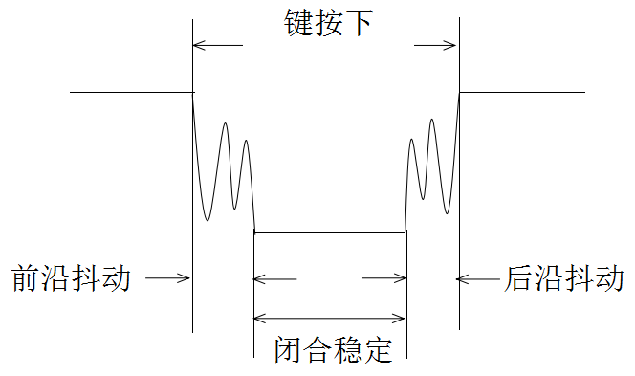
——卓 越 工 程 师 培 养 系 列——
2 实 验 原 理
2.5 按键去抖原理
按键按下时产生前沿抖动，按键松开时产生后沿抖动，如下图所示。不同类型的按键其最长抖动时间也有差别，抖动时间的长短和按键的机械特性有关，一般为5～10ms，而一般人按下按键持续的时间大于100ms。

Slide 8
——卓 越 工 程 师 培 养 系 列——
2 实 验 原 理
2.6 按键去抖原理图
独立按键去抖原理图如下图所示，去抖实际上是每10ms检测一次连接到按键的引脚电平，连续检测到8次低电平，即低电平持续时间超过80ms，表示识别到按键按下。同理，按键按下后，如果连续检测到8次高电平，即高电平持续时间超过80ms，表示识别到按键松开。

Slide 9
——卓 越 工 程 师 培 养 系 列——
3 实 验 步 骤
步骤1：复制并编译原始工程
步骤2：添加KeyOne和ProcKeyOne文件对
步骤3：完善KeyOne.h文件
步骤4：完善KeyOne.c文件
步骤5：完善ProcKeyOne.h文件
步骤6：完善ProcKeyOne.c文件
步骤7：完善GPIO与独立按键输入实验应用层
步骤8：编译及下载验证

Slide 10
——卓 越 工 程 师 培 养 系 列——
4 本 章 任 务
基于STM32核心板，编写程序实现通过按键切换LED编码计数方向。假设LED熄灭为0，点亮为1，初始状态为LED1和LED2均熄灭（00），第二状态为LED1熄灭、LED2点亮（01），第三状态为LED1点亮、LED2熄灭（10），第四状态为LED1点亮、LED2点亮（11）。按下KEY1按键，按照“初始状态→第二状态→第三状态→第四状态→初始状态”方向进行递增编码计数，按下KEY3按键，按照“初始状态→第四状态→第三状态→第二状态→初始状态”方向进行递减编码计数，无论是递增编码计数，还是递减编码计数，两个相邻状态之间的间隔均为1秒。

Slide 11
——卓 越 工 程 师 培 养 系 列——
5 本 章 习 题
1. GPIO的IDR的功能是什么？
2. 计算GPIOC->IDR的绝对地址。
3. GPIO_ReadInputDataBit函数的作用是什么？该函数具体操作了哪些寄存器？
4. 如何通过寄存器操作读取PC4的电平？
5. 如何通过固件库操作读取PC4的电平？
6. 在函数内部定义一个变量，加static与不加static关键字有什么区别？

Slide 12
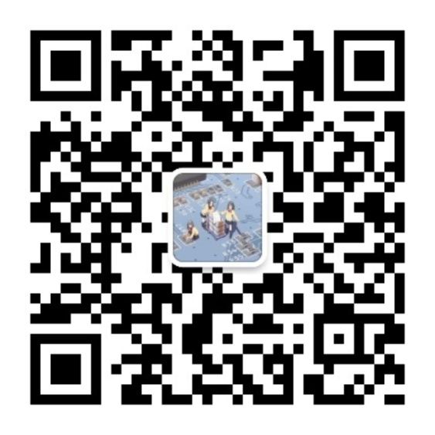
——卓 越 工 程 师 培 养 系 列——
感 谢 观 看 ！

